Slide 1
Active Directory Domain Services

Slide 2
Definování služby AD DS
Základ pro podnikové sítě, na kterých běží operační systémy Windows.
Databáze SLUŽBY AD DS je centrálním úložištěm všech objektů domény:
  uživatelské účty
  účty počítačů a skupiny.
Poskytuje prohledávatelný, hierarchický adresář a metodu použití konfigurace a nastavení zabezpečení pro objekty v podniku.

Slide 3
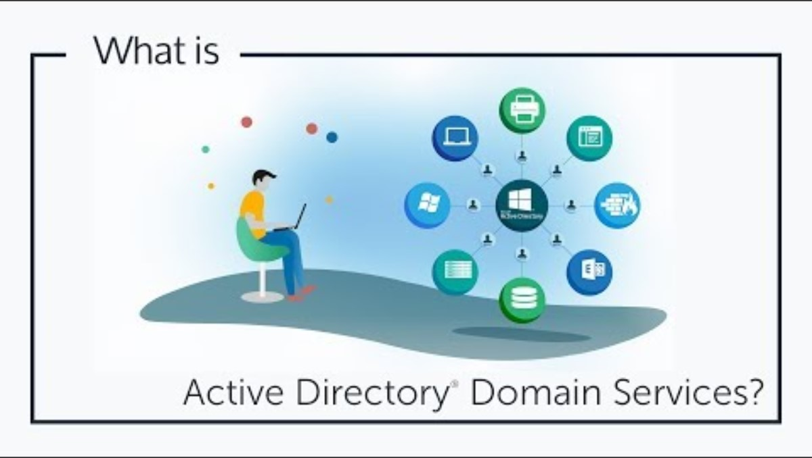

Slide 4
Definování služby AD DS
Termín Active Directory je velice rozsáhlý a ukrývá se pod ním celé řešení správy počítačové sítě (počítače s OS Microsoft Windows) ve firemním prostředí podle Microsoftu.
Active Directory, ve své podstatě, je distribuovaná adresářová služba od MS a je součástí Windows Server 2000/2003.
Adresář obsahuje uložené soubory informací o objektech a jejich vzájemných vztazích. (servery, stanice, aplikace, databáze, uživatelé).
Pirmární rolí je poskytování centrálních služeb pro autentizaci a autorizaci, tedy správa uživatelů (účtů).
AD používá stejnou hierarchickou strukturu jako DNS.

Slide 5
Definování služby AD DS
Obsahuje logické i fyzické komponenty.
Možnost použít služby AD DS k provádění akcí, jako jsou:
  Instalace, konfigurace a aktualizace aplikací
  Správa infrastruktury zabezpečení
  Povolení služby vzdáleného přístupu a technologie DirectAccess
  Vydávání a správa digitálních certifikátů

Slide 6
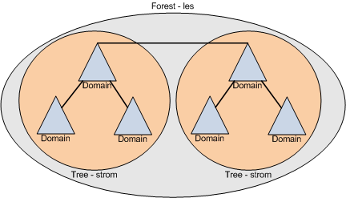
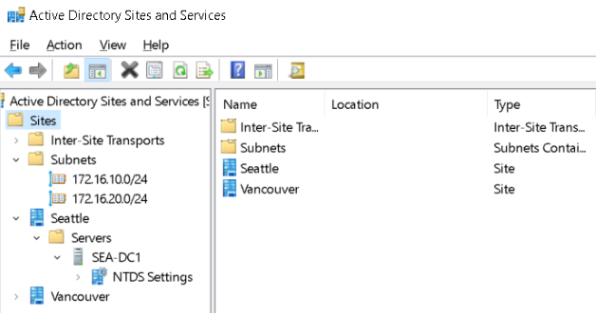
Struktury k implementaci návrhu služby AD DS, který je vhodný pro organizaci.
Fyzické komponenty
Objekty, které jsou hmotné nebo které popisují hmotné komponenty v reálném světě.
Logické komponenty:

Slide 7
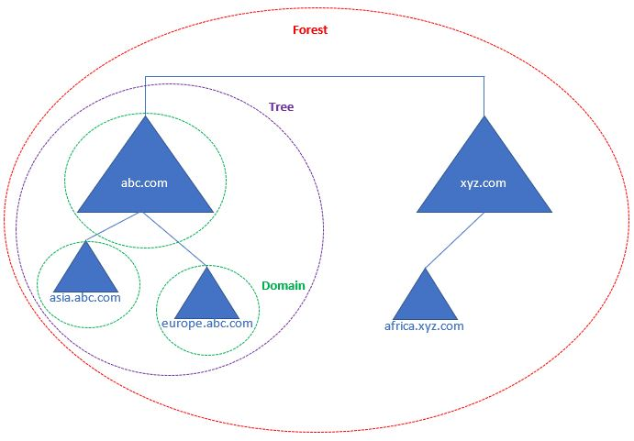
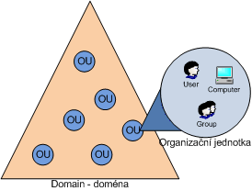
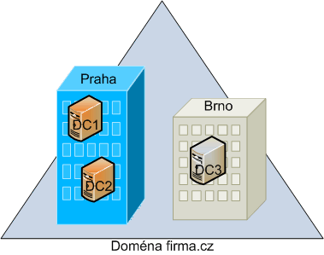
Logické komponenty
Oddíl
Schéma
Doména
Doménový strom
Les
OU
Kontejner

Slide 8
Fyzické komponenty
Řadič domény
Úložiště dat
Server globálního katalogu
Řadič domény jen pro čtení (RODC)
Site
Podsíť

Slide 9
AD komponenty
Komponenty slouží k vytvoření struktury adresáře tak, aby odpovídala struktuře organizace a splňovala její potřeby. Některé komponenty reprezentují logickou a jiné fyzickou strukturu.
Logická struktura Active Directory (organizace zdrojů) je tvořena pomocí lesa, stromů, domén a OU. Na vrcholu struktury je les - Forest. Ten může obsahovat jeden nebo více stromů - Trees. Strom je tvořen jednou či více doménami - domains. Uvnitř domén již máme jednotlivé organizační jednotky - OU (Organizational Unit). Uvnitř OU se nachází jednotlivé objekty (počítače, uživatelé, tiskárny, apod.).

Slide 10
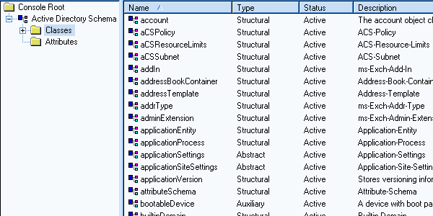
AD objekty a schéma
Data uložená v AD (informace o uživatelích, skupinách, apod.) jsou organizovány jako objekty.
  Objekt je pojmenovaná skupina atributů, které reprezentují síťový prostředek (resource).
  Některé objekty mohou obsahovat jiné objekty, to jsou kontejnery (container).
Active Directory schéma definuje objekty, které mohou být uloženy v AD.
  Schéma je seznam definicí, které určují druhy objektů a typy informací, které mohou uchovávat.
  Ve schématu jsou dva typy objektů, schema classes (určuje možné objekty, je souhrnem atributů) a schema attributes (jednotlivé atributy pro objekt). Dohromady se tyto objekty nazývají metadata.

Slide 11
Oddíl
Část databáze SLUŽBY AD DS.
I když se databáze skládá z jednoho souboru s názvem Ntds.dit, různé oddíly obsahují různá data.
Oddíl schématu obsahuje kopii schématu služby Active Directory.
Konfigurační oddíl obsahuje objekty konfigurace doménové struktury
Oddíl domény obsahuje uživatele, počítače, skupiny
Další objekty specifické pro doménu.
Služba Active Directory ukládá kopie oddílů na více řadičích domény a aktualizuje je prostřednictvím replikace adresáře.

Slide 12
Doména - Domain
Doména (domain) je základním prvkem logické struktury AD.
AD je tvořena jednou nebo více doménami.
V doméně jsou přímo uloženy objekty (může se jednat o milióny), které do dané domény patří.
Není omezena na fyzickou lokaci a může se rozprostírat přes všechny pobočky.
Je bezpečnostní hranicí, přístup k doménovým objektům je řízen pomocí ACL, které má nastaveno oprávnění (permissions).
  Bezpečnostní nastavení a oprávnění nemohou přecházet mezi doménami.

Slide 13
Organizační jednotka OU
OU (Organizational Unit) je kontejner, který se uvnitř domény, používá k seskupování/organizování objektů do logických administračních skupin.
Nejmenší jednotka, na kterou můžeme delegovat administrační oprávnění. Můžeme je zanořovat do sebe a vytvářet libovolnou hierarchickou strukturu.
Hierarchie OU je lokální uvnitř domény a neovlivňuje jiné domény.

Slide 14
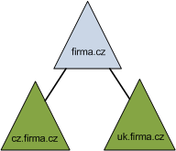
Strom - Tree
Strom je seskupení nebo hierarchická organizace jedné nebo více domén.
Vytvoří se tak, že k rodičovské doméně (parent domain), která se nazývá kořenová doména (Root Domain), přidáme podřízenou doménu (child domain).
Domény ve stromě sdílí souvislý jmenný prostor (namespace), schéma a hierarchické spojení doménových jmen.
Používá se DNS standard, takže doménové jméno potomka (child domain) vznikne použitím jeho relativního jména doplněné za tečkou jménem jeho rodičovské domény.

Slide 15
Les - Forest
Les je seskupení jednoho nebo více oddělených nezávislých stromů. Všechny domény v lese sdílí stejné schéma, globální katalog a jsou propojeny implicitním dvoucestným vztahem důvěry (trust).
Stromy v lese mají vlastní pojmenování - DNS jméno (oddělený jmenný prostor podle domén).
Domény v lese pracují nezávisle, ale díky lesu je umožněna vzájemná komunikace přes celou organizaci (autorizace).
Root domain je důležitá pro les, protože je standardně držitelem dvou speciálních rolí.

Slide 16
Site
Kombinace jednoho nebo více IP subnetů, které jsou spojeny spolehlivými a rychlými linkami.
Obsahuje doménové řadiče. Pokud máme více lokálních sítí (lokalit, poboček) spojených pomocí WAN sítě, tak se většinou vytváří site pro každou LAN. Když se podíváme na logickou strukturu AD, tak se zde site nikde nezobrazují.
V určení site figurují pouze DC (servery) a spoje a používají se k replikaci mezi nimi.
Site mají význam hlavně pro replikace.

Slide 17
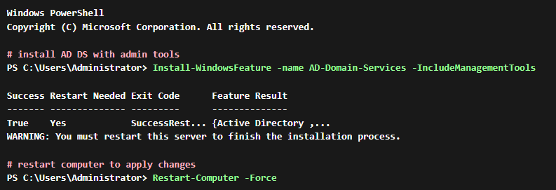
Instalace

Slide 18
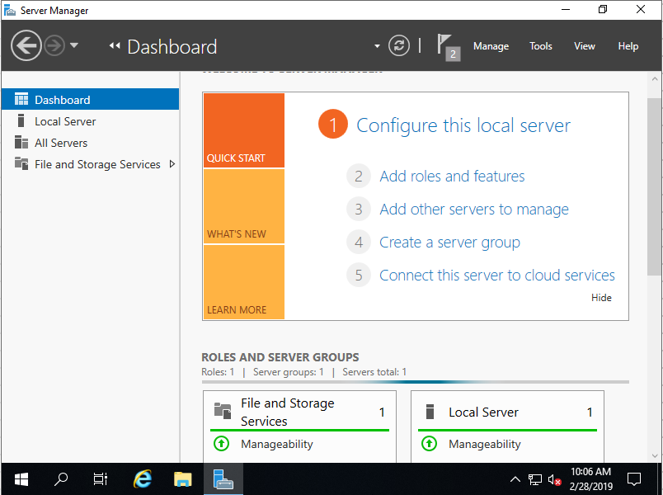
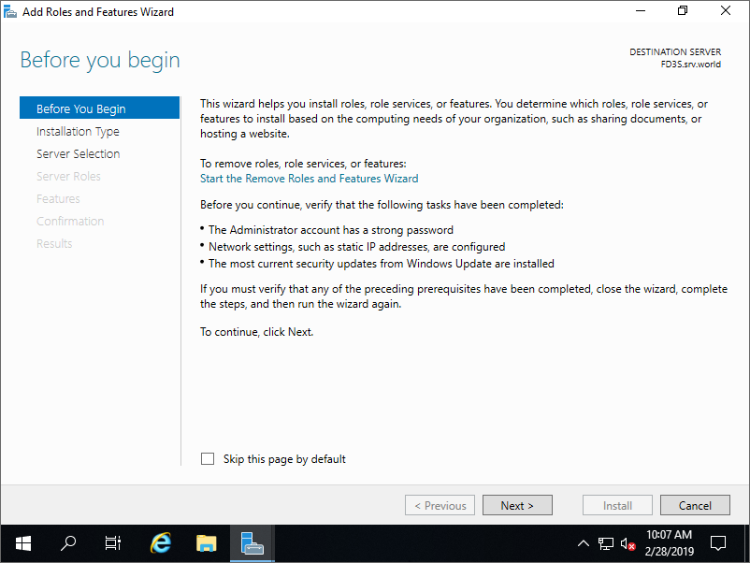
Run [Server Manager] and click [Add roles and features].
1.
2.

Slide 19
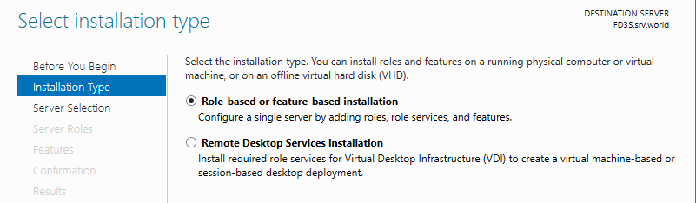
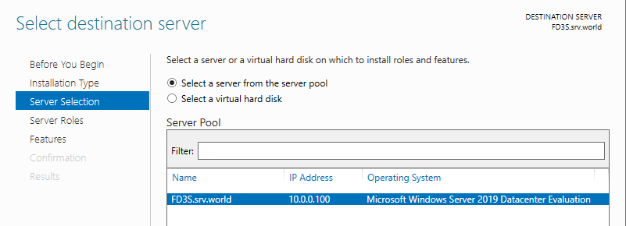
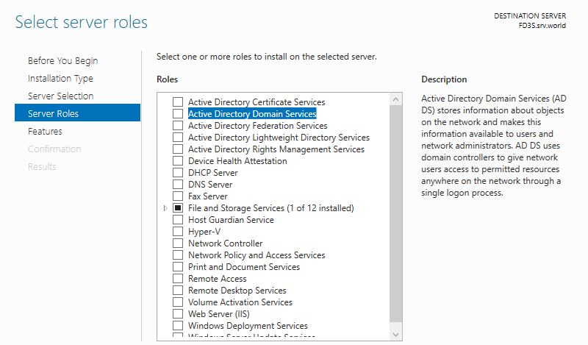
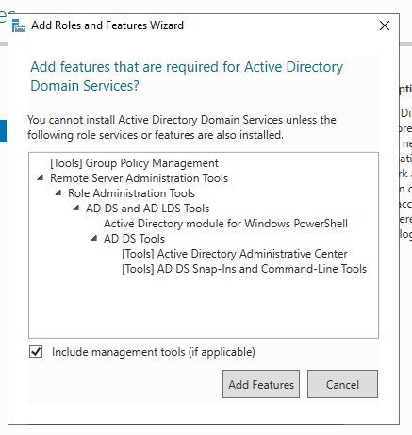
3.
4.
5.
6.

Slide 20
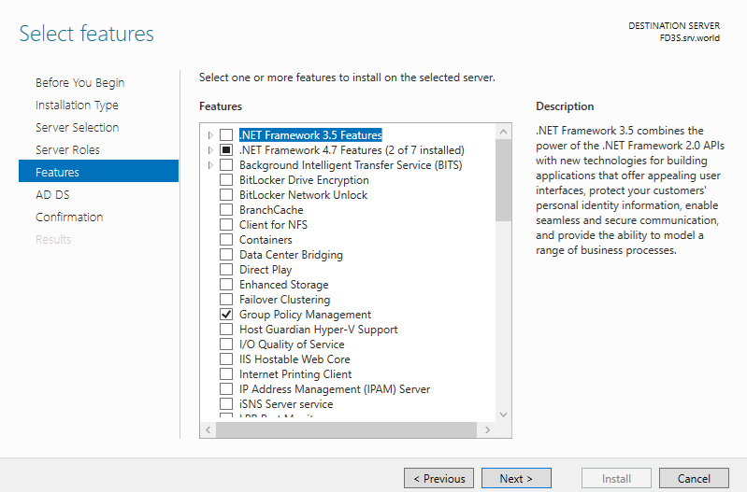
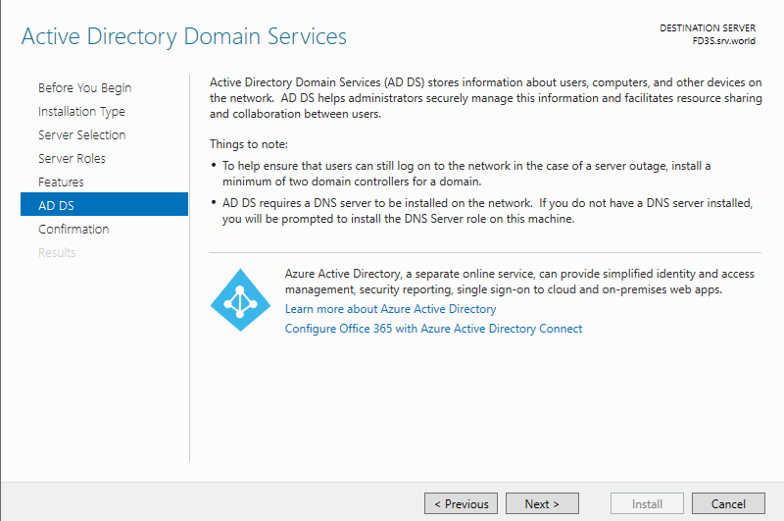
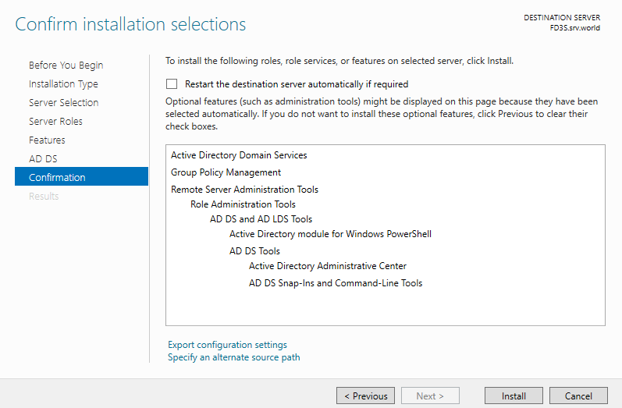
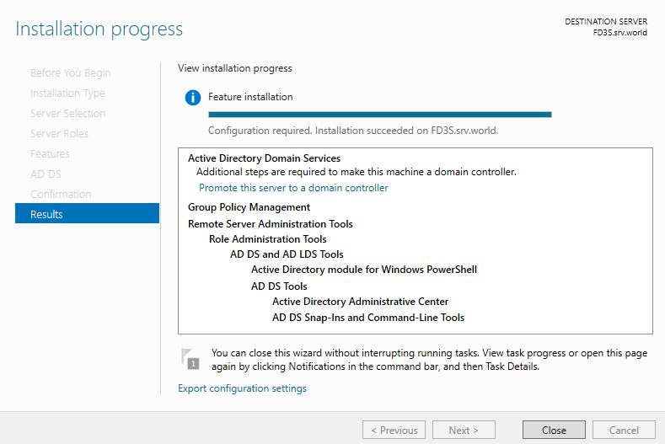
8.
7.
9.
10.
4.

Slide 21
Zdroje:
https://learn.microsoft.com/cs-cz/training/modules/introduction-to-ad-ds/2-define-ad-ds
https://www.samuraj-cz.com/clanek/active-directory-komponenty-domain-tree-forest-site/
https://www.server-world.info/en/note?os=Windows_Server_2019&p=active_directory&f=1

